Slide 1
Сказкотерапевтическое занятие
Выполнила: педагог-психолог
Демьянова Т. В.
МКОУ Светлоярская СОШ №1

Slide 2
Правила поведения в сказке
- Чего в другом не любишь, того и сам не делай.
- Добровольно помогай товарищу в случае необходимости.
- Умей остановить друга, если он делает что-то нехорошее.
- Не смейся над ошибками других, ты можешь ошибиться сам.
- Помни о благодарности – говори волшебные слова.
- С людьми живи в мире, с пороками сражайся.

Slide 3
Сказка о том,
как Вася путешествовал в
Будущее

Slide 6
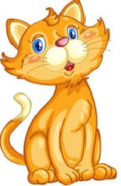
9 х 3 = ?

Slide 7
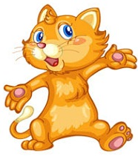
На столе лежали 4 яблока. Одно из них разрезали пополам и положили на стол. Сколько яблок на столе?

Slide 8
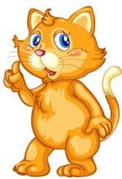
Кто молча учит?

Slide 9
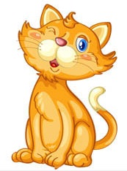
Мррр…
Молодцы ребята!

Slide 10
Сказке конец!

Slide 11
В презентации использованы ресурсы Интернета
http://forum.materinstvo.ru/index.php?s=d0c1a26d8e62fe7927b9208c2de446cd&showforum=223
http://www.lenagold.ru/fon/clipart/l/lavk/lavoch05.jpg
http://www.lenagold.ru/fon/clipart/p/pir/pirog27.jpg

